Slide 1
PŘÍRODNÍ POLYMERY Polysacharidy II CELULÓZA
RNDr. Ladislav Pospíšil, CSc.

Slide 2
Časový plán
LEKCE | téma
1 | Úvod do předmětu - Struktura a názvosloví přírodních polymerů, literatura
2 | Deriváty kyselin, - přírodní pryskyřice, vysýchavé oleje, šelak
3 | Vosky
4 | Přírodní gumy, Polyterpeny – přírodní kaučuk, získávání, zpracování a modifikace
5 | Polyyfenoly – lignin, huminové kyseliny
6 | Polysacharidy I – škrob
7 | Polysacharidy II – celulóza
30. 11. | Bílkovinná vlákna I
7. 12. | Bílkovinná vlákna II
14. 12. | Kasein, syrovátka, vaječné proteiny
11 | Identifikace přírodních látek VLOŽÍM NA INTRANET MU PŘF
12 | Laboratorní metody hodnocení přírodních polymerů VLOŽÍM NA INTRANET MU PŘF

Slide 3
LITERATURA
Ing. J. Dvořáková: PŘÍRODNÍ POLYMERY, VŠCHT Praha, Katedra polymerů, skripta 1990
J. Mleziva, J. Kálal: Základy makromolekulární chemie, SNTL Praha, 1986
A. Blažej, V. Szilvová: Prírodné a syntetické polymery, SVŠT Bratislava, skripta 1985
V. Hladík a kol.: Textilní vlákna, SNTL Praha, 1970
J. Bučko, L. Šutý, M. Košík: Chemické spracovanie dreva, ALFA Bratislava & SNTL Praha 1988
J. Mleziva, J. Šňupárek: POLYMERY – výroba, struktura, vlastnosti a použití, SOBOTÁLES, Praha 1993, ISBN 80-85920-72-7

Slide 4
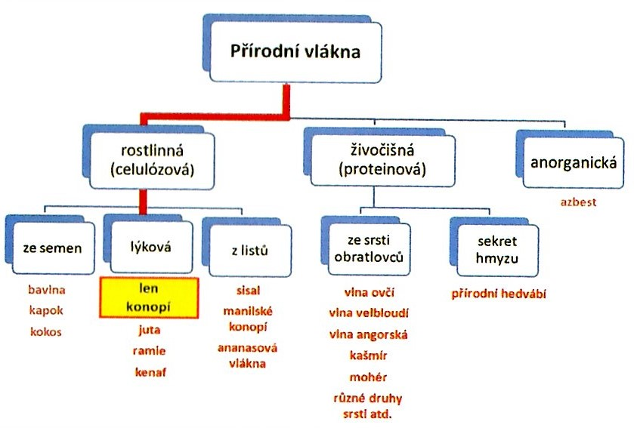

Slide 5
Chemie celulózy
Nadmolekulární stuktura celulózy
Výskyt celulózy
Rozpustnost celulózy
Výroba celulózy
Použití celulózy
Modifikace celulózy
Nanocelulóza

Slide 6
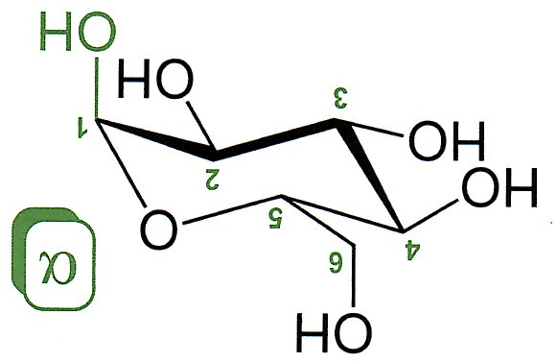
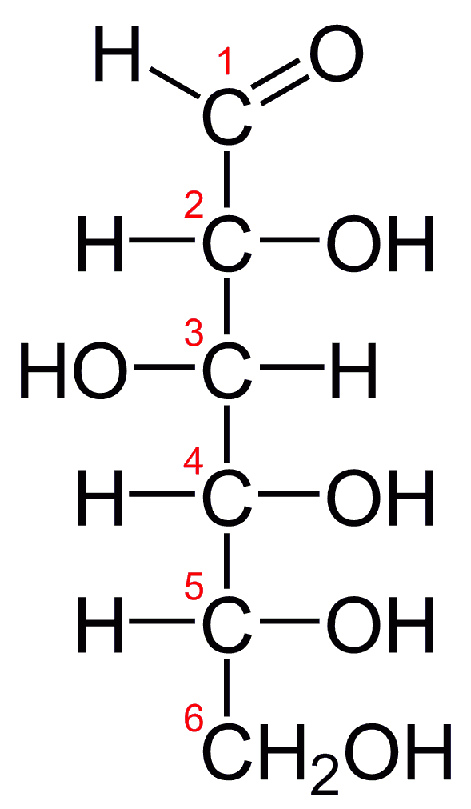
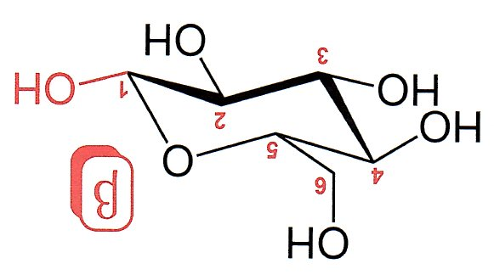

Slide 7
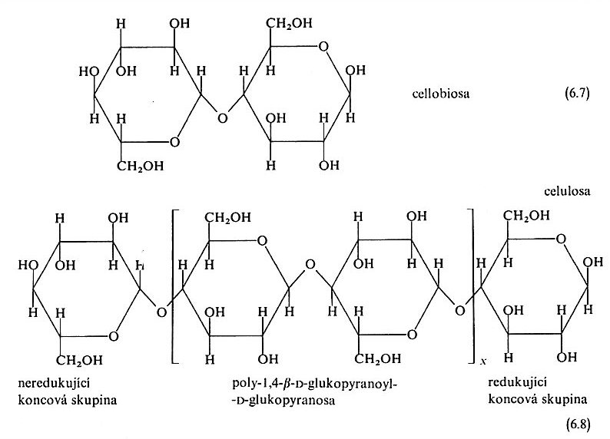
Chemie celulózy I
Patří do skupiny polysacharidů
Tvoří největší podíl z biomasy
Poly-(β−D-glukosa) (zjednodušený název)
Poly-1,4-β−D-glukopyranoyl-D-glukopyranosa
C4
C1

Slide 8
Chemie celulózy II

Slide 9
Chemie celulózy III
M_{w} (podle jiného zdroje)
Bavlna 1,78 – 2,43 x 10⁶
Sulfitová buničina 0,60 x 10⁶
Viskózová vlákna 0,23 x 10⁶
P = M/162
DALŠÍ ZDROJ (P):
bavlna 15 000
celulóza ze dřeva 5 – 9000
viskózová vlákna 300

Slide 10
Chemie celulózy IV
Údaje o MW se dost liší, KROMĚ BAVLNY
Může to být:
různé přírodní zdroje,
různé viskózy (velmi pravděpodobně),
různé metody měření.
Co chybí:
MWD
Údaje o typu MW (M_{n} nebo M_{w})

Slide 11
Rozpustnost celulózy
ROZPOUŠTĚDLO | Rozpustnost | Průvodní děje
Voda | Nerozpustná | Sorpce vody, bez změny polymeračního stupně
Roztoky některých anorganických solí (ZnCl₂, AlCl₃, SnCl₄ atd.) | Rozpustná | Částečná hydrolýza > změny polymeračního stupně
Minerální kyseliny (HCl, H₂SO₄, H₃PO₄ atd.) | Rozpustná | Částečná hydrolýza > změny polymeračního stupně
Hydroxidy alkalických kovů | Rozpustná | Vznik alkoholátů
Aminové komplexy – Schweitzerovo činidlo | Rozpustná | Vznik komplexů mědi
Alkylaminy | Rozpustná | NEVÍM

Slide 12
Rozpustnost celulózy ZÍSKANÉ DELIGNIFIKACÍ DŘEVA v 17,5 % NaOH ve vodě
ROZPOUŠTĚDLO 17,5 % NaOH ve vodě | Rozpustnost | Průvodní děje
Celulóza | nerozpustná
β celulóza | Rozpustná | Okyselením filtrátu kys. octovou vypadnou z filtrátu řetězce s P_{n} > 200, vzniklé při delignifikaci
γ celulóza | Rozpustná | Zbude v roztoku po vysrážení β celulózy a je jí nutno vysrážet EtOH. Obsahuje hemicelulózy.

Slide 13
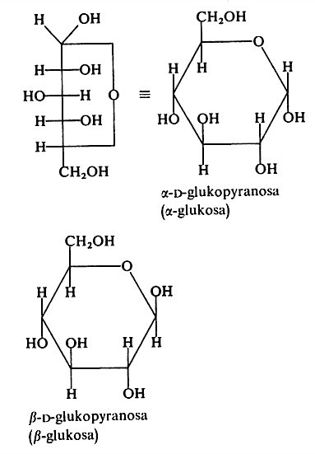
ŠKROB versus CELULÓZA I
ŠKROB je polymer z α-D-glukopyranosy
CELULÓZA je polymer z β-D-glukopyranosy

Slide 14
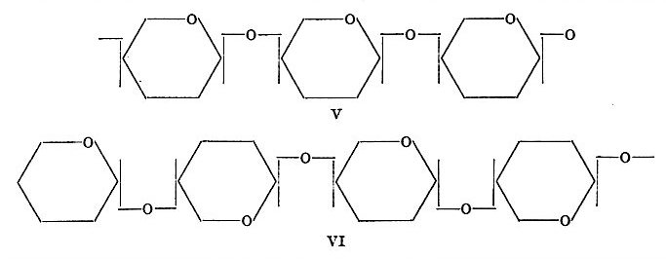
ŠKROB (amylósa - lineární) versus CELULÓZA II

Slide 15
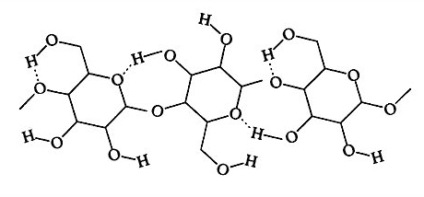
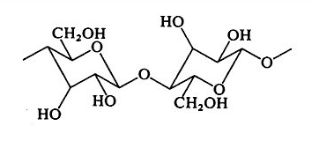
Silné interakce přes VODÍKOVÉ MŮSTKY
Další možnosti znázornění celulózy

Slide 16
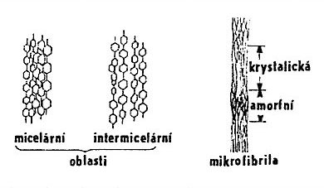
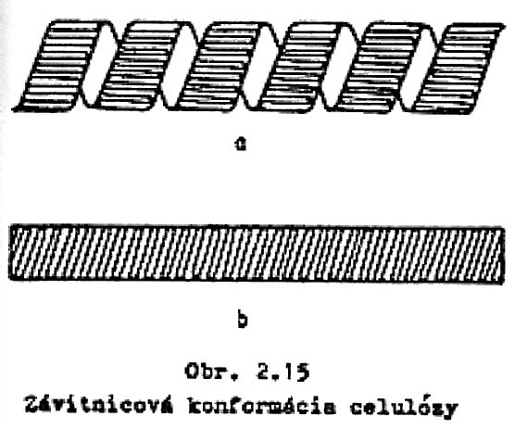
Nadmolekulární struktura celulózy I
Prostor mezi mikrofibrilami je vyplněn HEMICELULÓZAMI & LIGNINEM
Bezbarvá inertní látka nerozpustná ve vodě, hustota 1,55 g/cm³
AMORFNÍ CELULÓZA snáze bobtná a je reaktivnější než krystalická

Slide 17
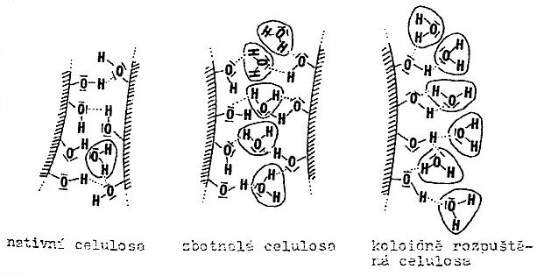
Nadmolekulární struktura celulózy II
Silné interakce přes VODÍKOVÉ MŮSTKY

Slide 18
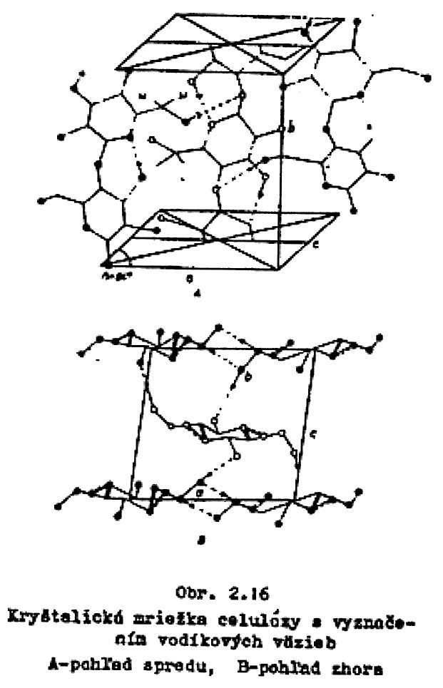
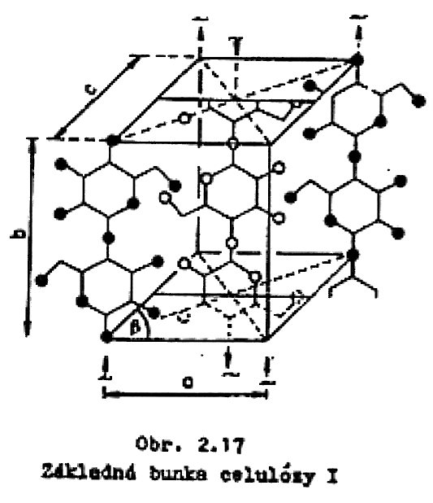
Krystalická struktura celulózy I
Silné interakce přes VODÍKOVÉ MŮSTKY

Slide 19
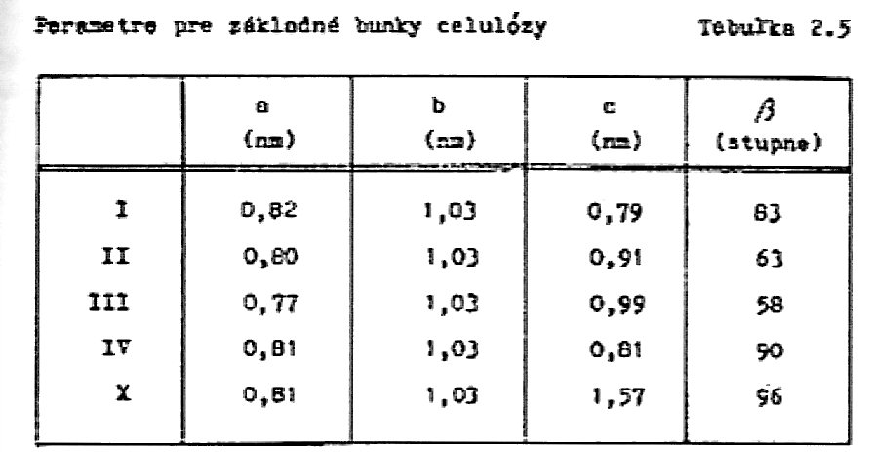
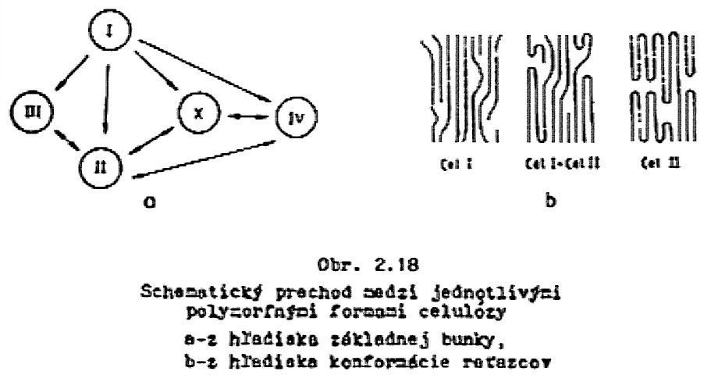
Krystalická struktura celulózy II
I –
nativní celulóza
II – REGENEROVANÁ CELULÓZA
III – vzniká působením amoniakem nebo aminy na I nebo II celulózu
IV – teplo + glycerín na I nebo II celulózu
X – působením HCl, H₂SO₄, H₃PO₄

Slide 20
Výskyt celulózy
Stonky bylin – len, konopí, juta
Listy bylin – sisal
Semenná vlákna - bavlna
Z celého stromu, včetně pařezu a kořenů top bude cca. jen 2/3 tohoto!

Slide 21
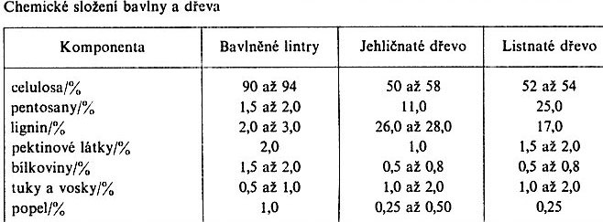
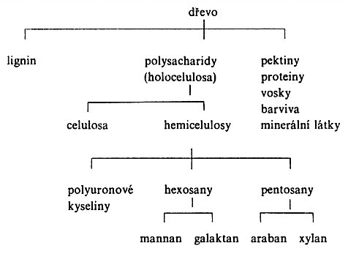
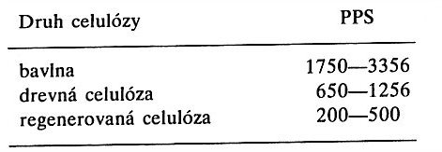
Výskyt celulózy
Lintry = KRÁTKÁ VLÁKNA BAVLNY, NEVHODNÁ PRO TEXTILNÍ ZPRACOVÁNÍ
PPS = průměrný polymerační stupeň

Slide 22
HLAVNÍ průvodní látky celulózy 1
Hemicelulózy
Lignin
Pryskyřice (ve dřevě)
! Vlákna BAVLNY neobsahují téměř žádné hemicelulózy ani lignin !

Slide 23
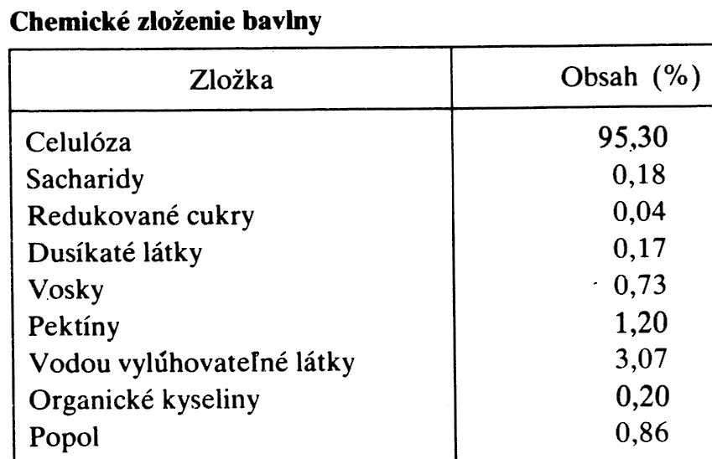
HLAVNÍ průvodní látky celulózy 2
Údaje z různých zdrojů se mohou trochu lišit! Možná je to i druhem bavlny.
Zbytek do 100,0 % hmot. je ASI VLHKOST

Slide 24
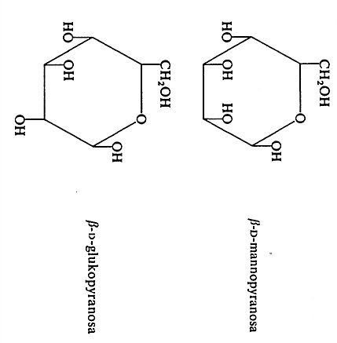
Hemicelulózy – z čeho se skládají I
Stejná základní jednotka jako CELULÓZA

Slide 25
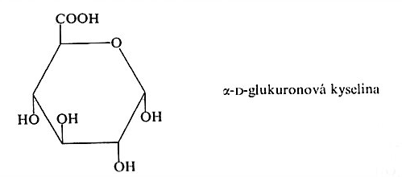
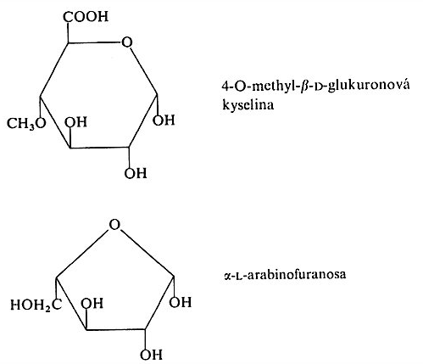
Hemicelulózy – z čeho se skládají II
POZOR: toto je FURANÓZA!
Jen pětičlenný kruh!

Slide 26
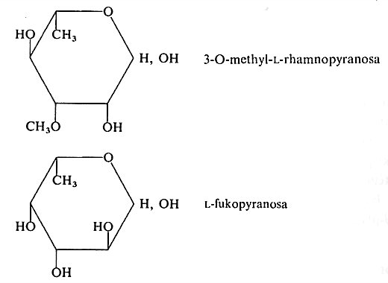
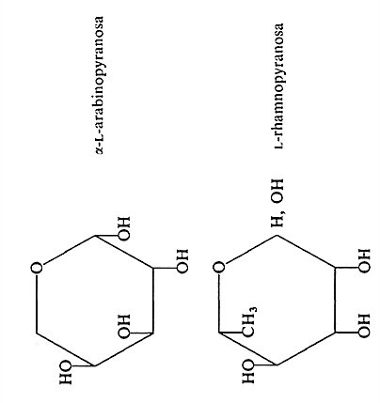
Hemicelulózy – z čeho se skládají III

Slide 27
Hemicelulózy
Ve dřevě jich je 17 – 41 % hmot., v listnáčích více
Polysacharidy s nižším polymeračním stupněm (100 – 200)
Snadněji hydrolyzovatelné kyselinami i zásadami
Často krátké boční řetězce = větvení
Podle hlavních stavebních jednotek je dělíme takto:
Xylany (hlavně listnatá dřeva)
Mannany (hlavně jehličnatá dřeva)
Galaktany (hlavně jehličnatá dřeva)

Slide 28
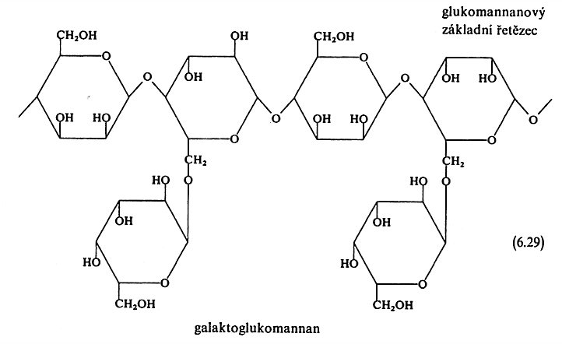
Hemicelulózy
hlavně listnatá dřeva
hlavně jehličnatá dřeva

Slide 29
Výroba celulózy I
Stonky bylin – len, konopí, juta
Listy bylin – sisal
Semenná vlákna – bavlna
Kmeny dřevin

Slide 30
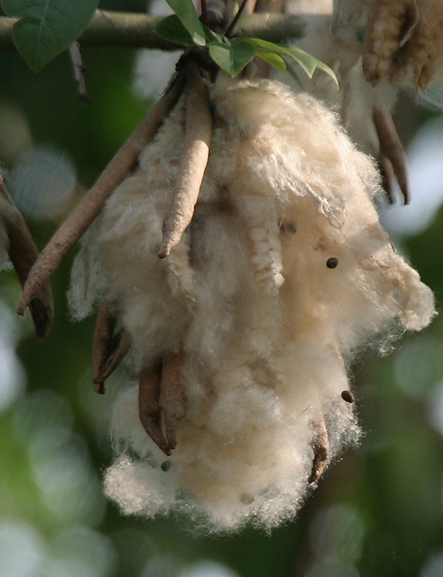
Výroba celulózy II
Semenná vlákna – bavlna > jen sběr a přečištění
Vlákno má už
dostatečnou
jemnost, tj. průměr
vláken
Délka vláken i jemnost
Se liší podle místa
Pěstování (Egypt, Asie)

Slide 31
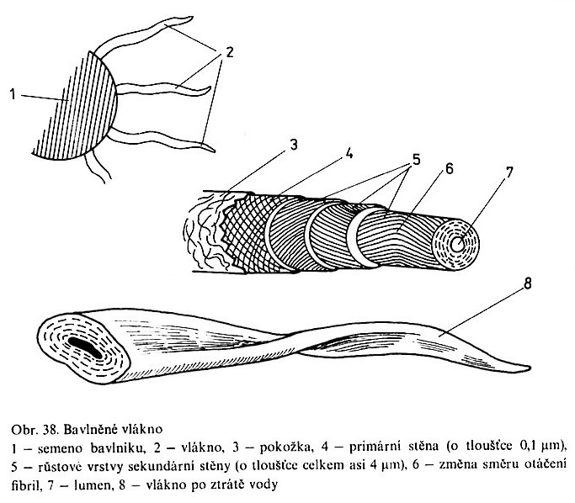
Morfologie celulózového vlákna
Zkroucení „do vrtule“

Slide 32
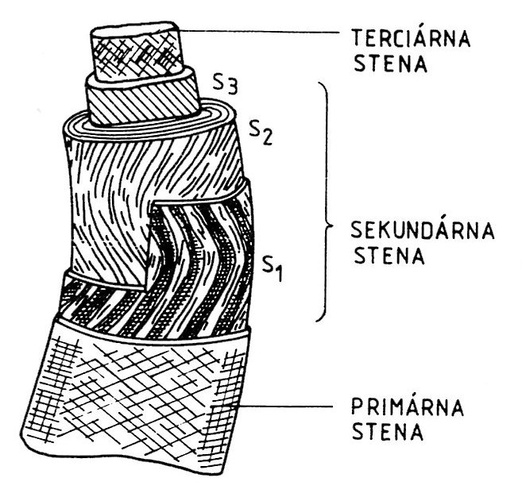
Morfologie celulózového vlákna

Slide 33
Výroba celulózy III
Stonky bylin – len, konopí, juta
Nutno BIOLOGICKY odstranit dřevovinu
Vlákno je dlouhé, ale hrubé
Pevnější než bavlna
Nutno pro textilní účely ZJEMNIT
VÝTĚŽNOST VLÁKNA JEN cca. 10 %
v tuzemsku se už nepěstuje

Slide 34
Výroba celulózy III A historický způsob získávání lněného vlákna

Slide 35
Výroba lněného vlákna v České republice
Výroba lněného vlákna v České republice ZANIKLA
Podniky jako byly:
Čemolen,
Moravolen,
Tatralan (Kežmarok, Slovensko)
UŽ NEEXISTUJÍ
LEN je pěstován pouze jako olejnina > FERMEŽ
Bude problém se zachováním kulturního dědictví

Slide 36
Výroba celulózy IV – ze dřeva
Natronový postup s NaOH (listnaté dřevo, sláma, odpad)
Sulfitový postup (smrk, listnaté dřevo)
Sulfátový postup (buk, bříza, borovice, sláma, odpad)
Výtěžky jsou jen cca. 25 % hmot. (údaje se liší podle zdroje i podle typu dřeva) z celkové ve dřevě obsažené celulóze

Slide 37
Natronový postup s NaOH – ze dřeva
5 – 12 % NaOH
150 – 180 °C
700 – 1000 kPa
3 – 6 hodin

Slide 38
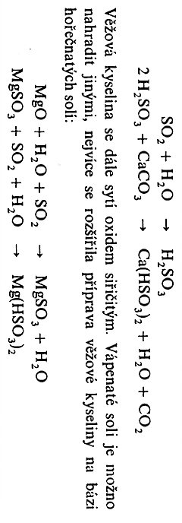
Sulfitový postup – ze dřeva
Ca(HSO₃)₂, SO₂
130 °C
300 – 400 kPa
3 – 6 hodin

Slide 39
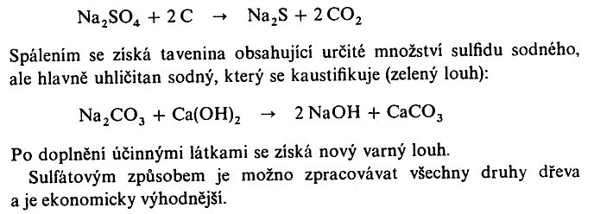
Sulfátový postup – ze dřeva
Na₂SO₄, Na₂CO3, Na₂S, Na OH
150 – 180 °C
700 – 1000 kPa
3 – 6 hodin

Slide 40
Použití celulózy
Výroba papíru
Textilní výroba
Farmacie
Regenerovaná celulóza
DERIVÁTY CELULÓZY
Estery
Nitráty
Alkyl (aryl)celulóza
Karbaxymethylcelulóza
Hydroxyethylcelulóza

Slide 41
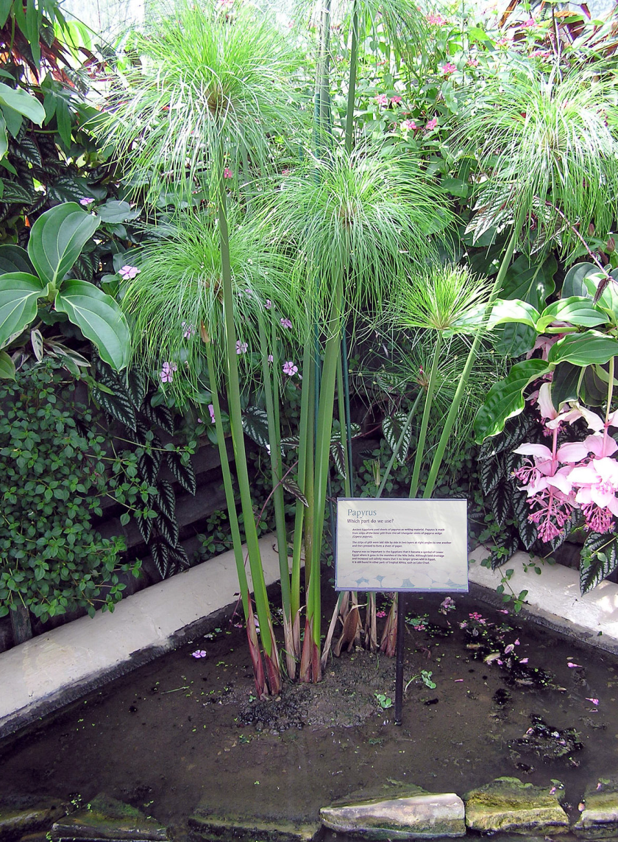
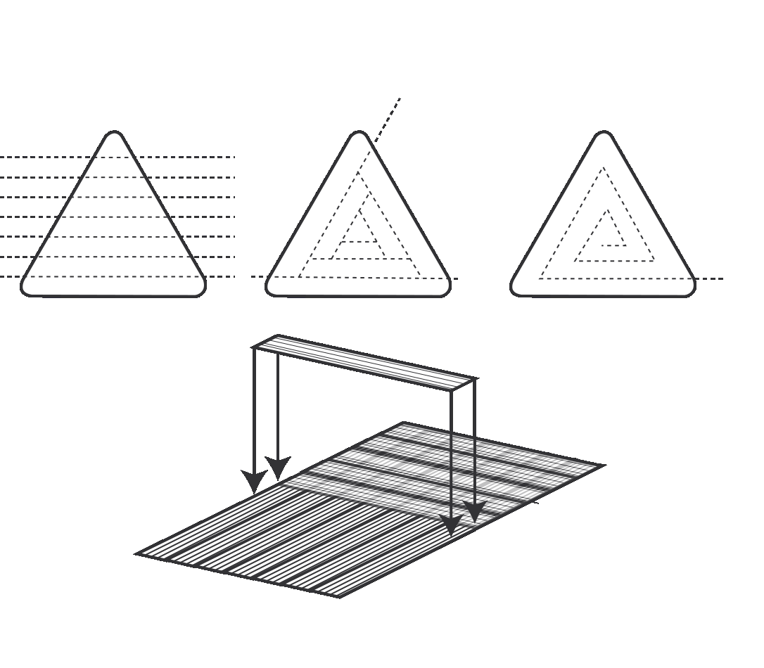
Od PAPYRUSU k papíru
To jsem vyfotil v botanické zahradě na Krétě

Slide 42
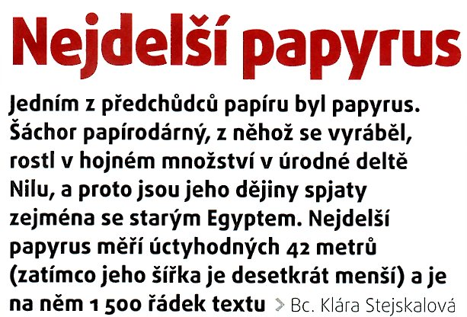
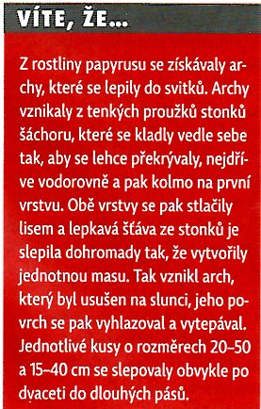
Od PAPYRUSU k papíru

Slide 43
Výroba papíru
PAPÍR
Plošný listový materiál s plošnou hmotností do 250 g/m², složený z vláken a dalších přísad, které určují jeho specifikaci
Kartón a lepenka > 250 g/m²

Slide 44
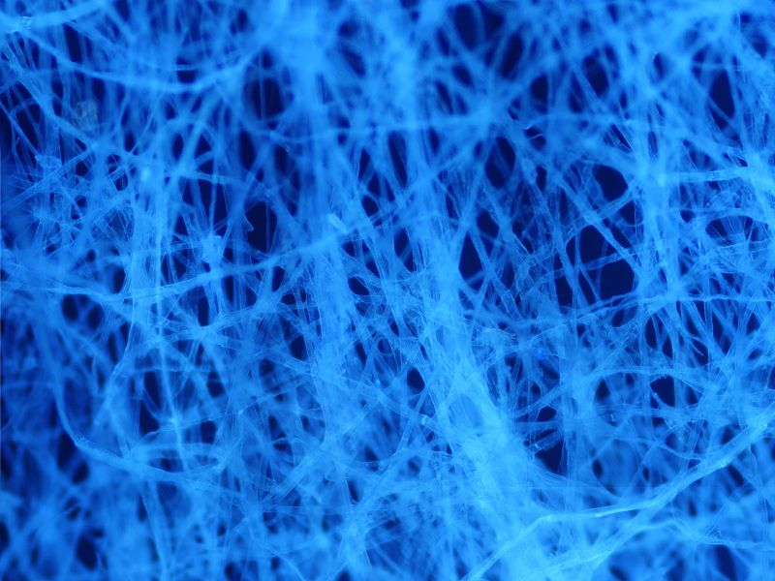
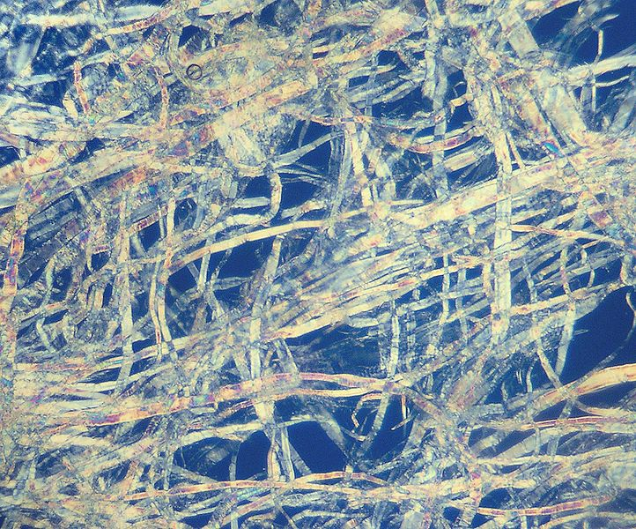
Výroba papíru
PAPÍR
Plošný listový materiál s plošnou hmotností do 250 g/m², složený z vláken a dalších přísad, které určují jeho specifikaci
Papír 800x
Buničina 200x

Slide 45
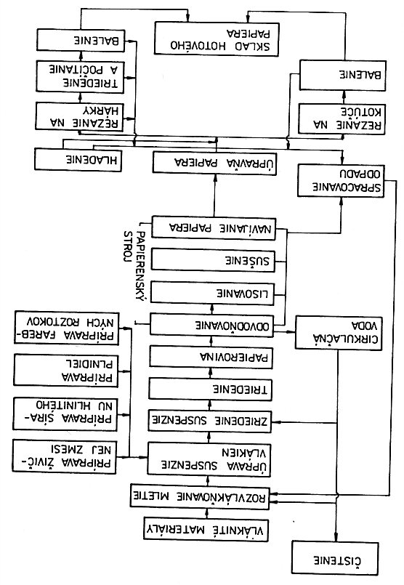

Slide 46
Výroba papíru
Dřevovina – mechanické rozvláknění dřeva & třídění vláken & bělení vláken > levné papíry, např. novinový a toaletní

Slide 47
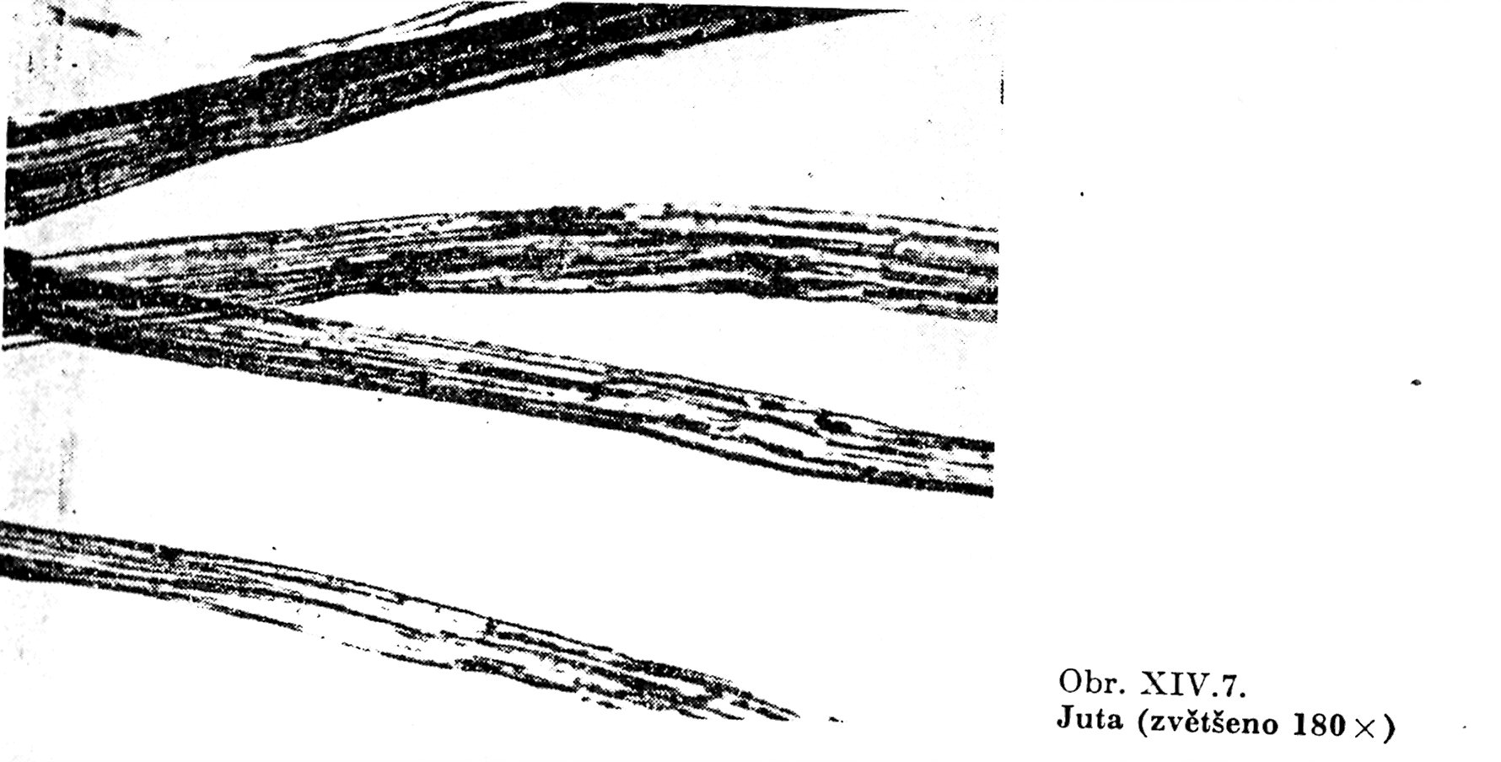
STONKOVÉ VLÁKNO 1

Slide 48
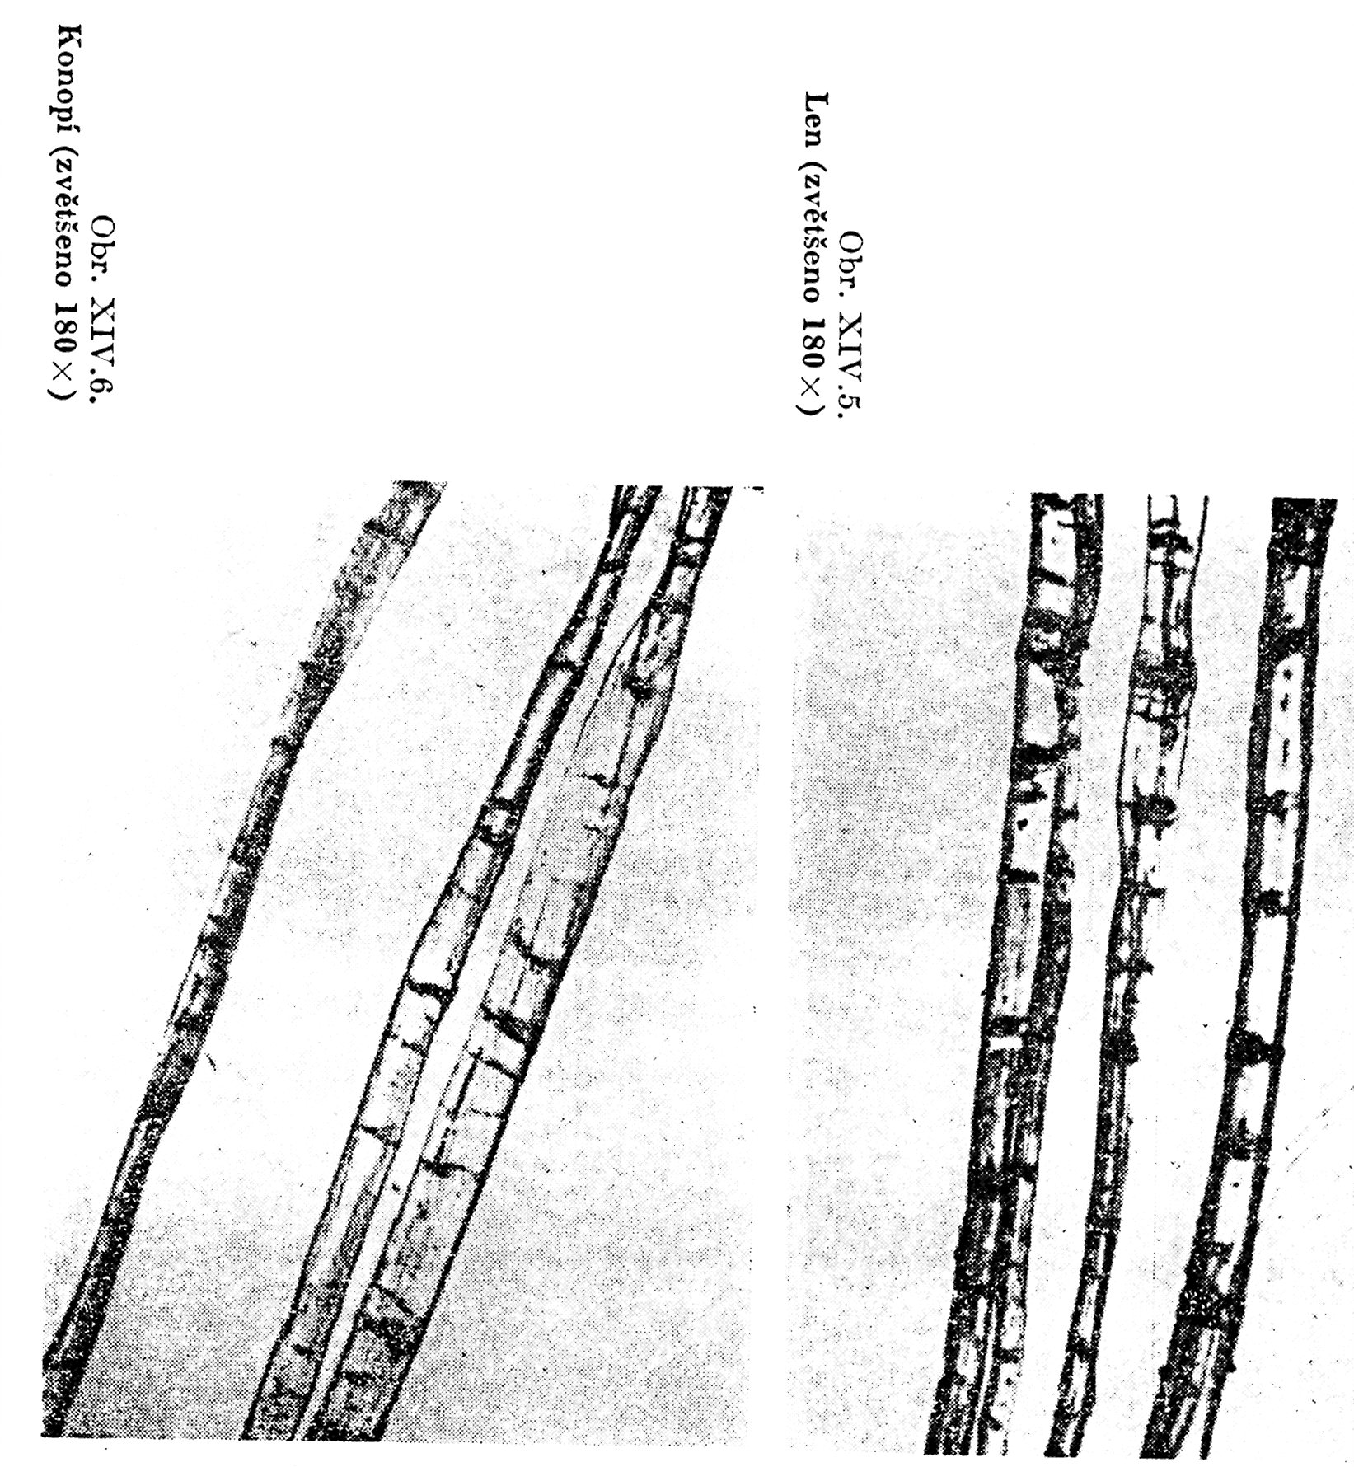
STONKOVÁ VLÁKNA 2 & 3

Slide 49
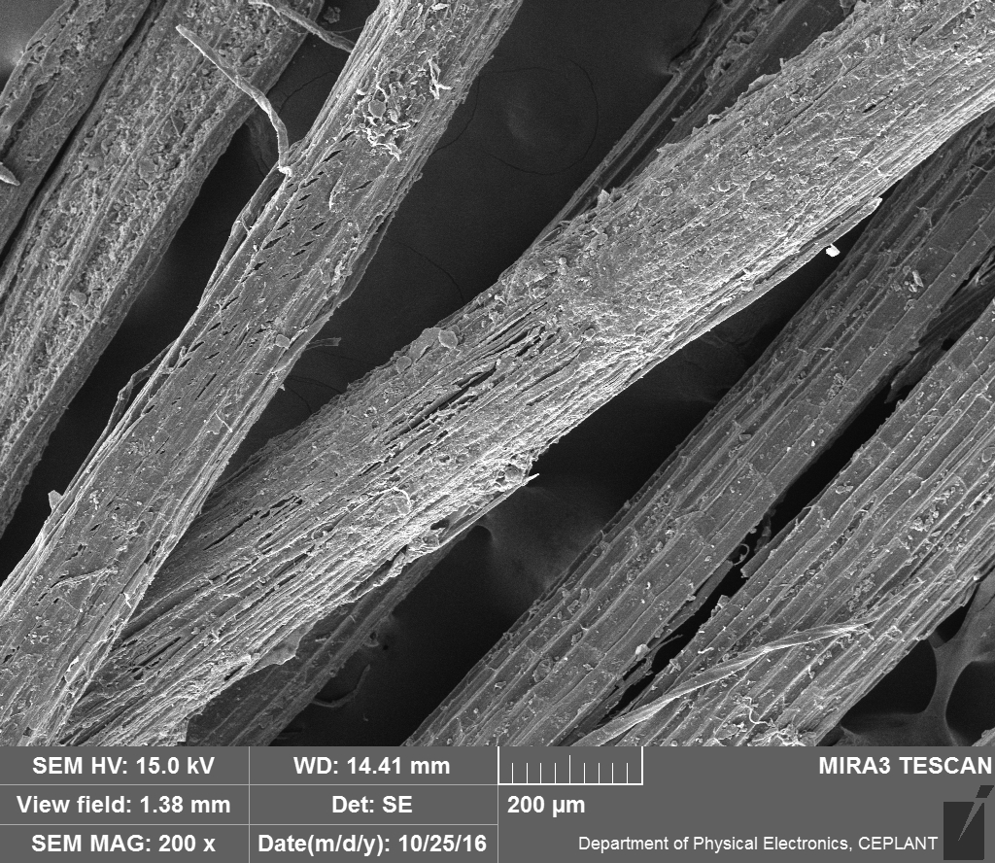
LISTOVÉ VLÁKNO 1 – SISAL PŮVODNÍ

Slide 50
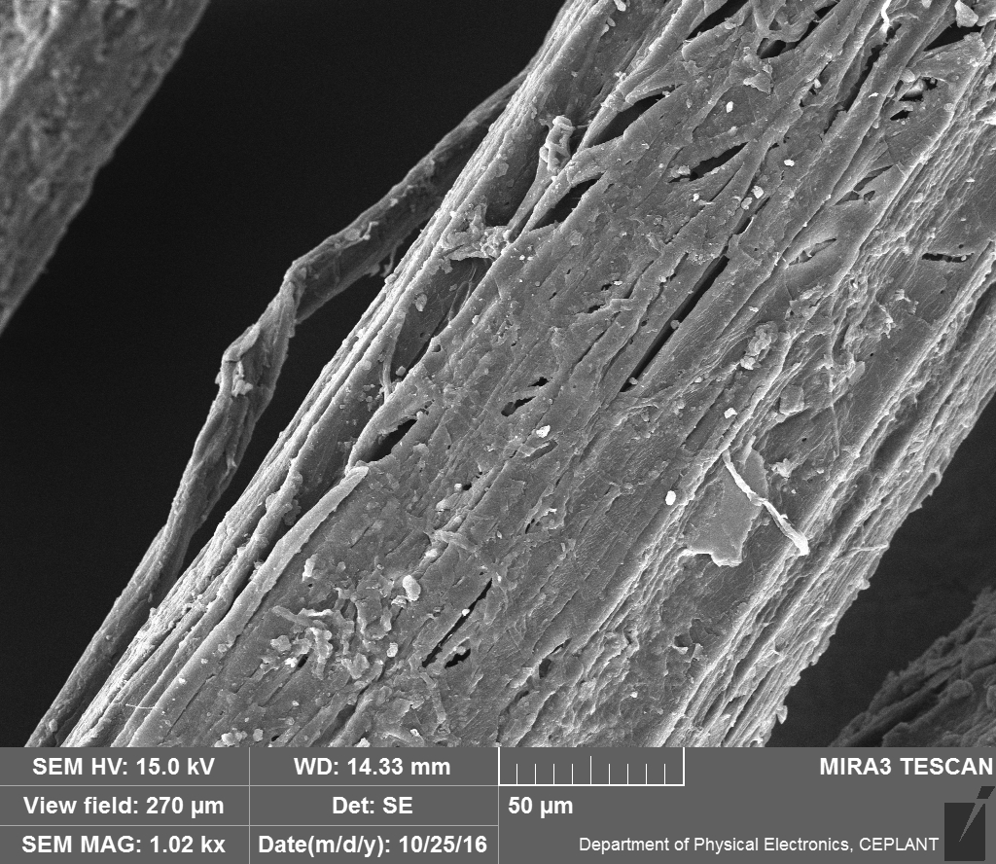
LISTOVÉ VLÁKNO 2 – SISAL PŮVODNÍ

Slide 51
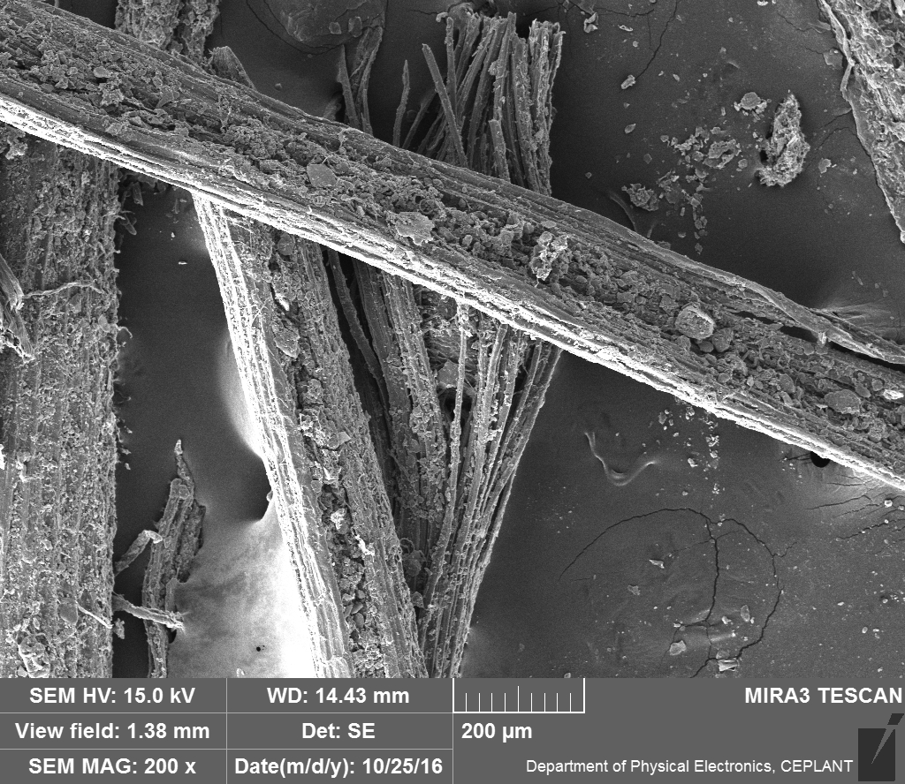
LISTOVÉ VLÁKNO 3 – SISAL PO EXPOZICI VENKU cca. 3 roky

Slide 52
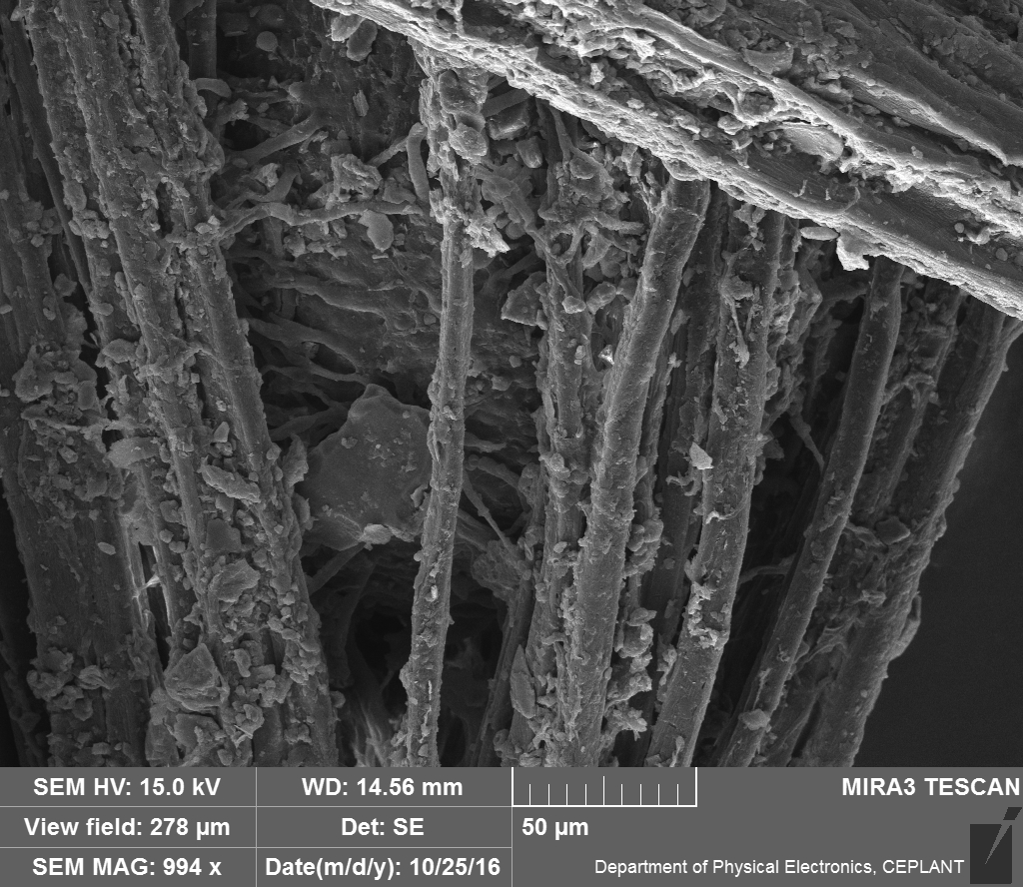
LISTOVÉ VLÁKNO 4 – SISAL PO EXPOZICI VENKU cca. 3 roky

Slide 53
LISTOVÉ VLÁKNO 4 – SISAL vliv EXPOZICE
VENKU cca. 3 roky
PŮVODNÍ
ZVĚTŠENÍ 1000x, SEM

Slide 54
LISTOVÉ VLÁKNO 5 – SISAL vliv EXPOZICE
VENKU cca. 3 roky
PŮVODNÍ
ZVĚTŠENÍ 200x, SEM

Slide 55
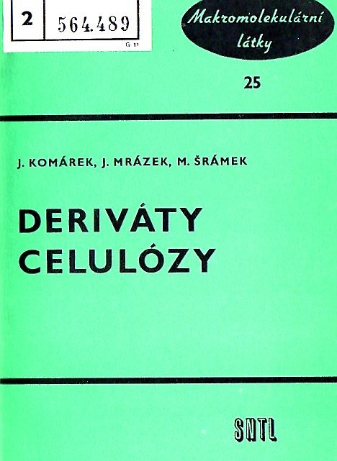

Slide 57
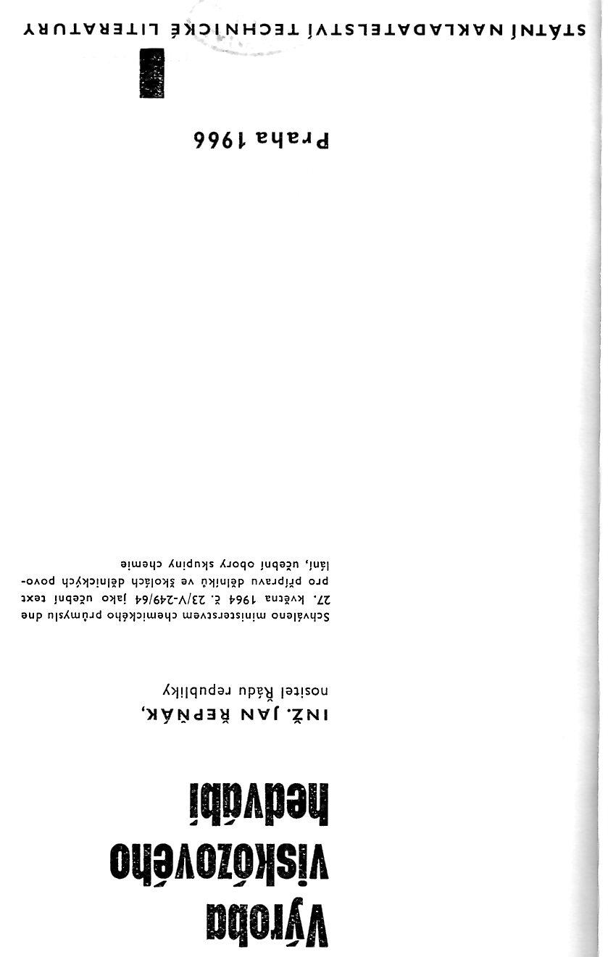

Slide 58
Modifikace celulózy I
PRODUKT | VLASTNOST | POUŽITÍ
Regenerovaná celulóza
viskóza | Podobná nativní celulóze | Vlákna
celofán | Transparentní, bezbarvý, .. | Fólie pro potravinářství i techniku
Acetát celulózy | Transparentní, bezbarvý, rozpustný v organických rozpouštědlech | Laky, lepidla, fólie, kinofilmy, vlákna, ………
Propionát celulózy | Podobné jako acetát, ale vyšší tepelná odolnost a pevnost | Termoplast pro strojní výrobky a elektrotechniku
Acetobutyrát celulózy | Lesk, rozměrová stálost, odolnost proti světlu, .. | Laky, brýle, nábytkové kování

Slide 59
Modifikace celulózy II
PRODUKT | VLASTNOST | POUŽITÍ
Nitrát celulózy | Podle stupně nitrace, změkčovatelný kafrem > CELULOID | Laky, fólie, termoplast, VÝBUŠNINA
Methylcelulóza, ethylcelulóza | Podle stupně methylace rozpustnost ve vodě nebo v organických rozpouštědlech, filmotvorná, emulgační schopnosti | Lepidla, emulátory textilní šlichty, fotopapíry,
Benzylcelulóza | Jako methylcelulóza a ethylcelulóza | Laky, elektroizolace
Karboxymethylcelulóza | Koloidní a emulgační vlastnosti, rozpustná v horké vodě, Na sůl i ve studené vodě | Lepidla, textilní šlichty, ochranné= koloidy, zahušťovadla

Slide 60
Modifikace celulózy III
PRODUKT | VLASTNOST | POUŽITÍ
Hydroxyethylcelulóza | Filmotvornost, rozpustnost ve vodě a ve směsích voda + ethanol | Laky na vlasy, zahušťovadlo pro barvy (TIXOTROPNÍ EFEKT)

Slide 61
Výroba viskózového hedvábí z celulózy v České a Slovenské republice
1919 – Moravská Chrastavá (250 t/rok)
1920 – Senica nad Myjavou
1920 – Rudník u Hostinného nad Labem
1921 – Lovosice (hedvábí) > až do 2000
???? – Neratovice (střiž) > až do 2000
1935 – Svit u Popradu (Slovenská viskózová továreň), vlákna i celofán (fólie)
1951 – Bratislava
V současné době už žádný závod není v provozu (problémy s CS₂)

Slide 62
Měďnaté hedvábí
Děláme v laborkách

Slide 63
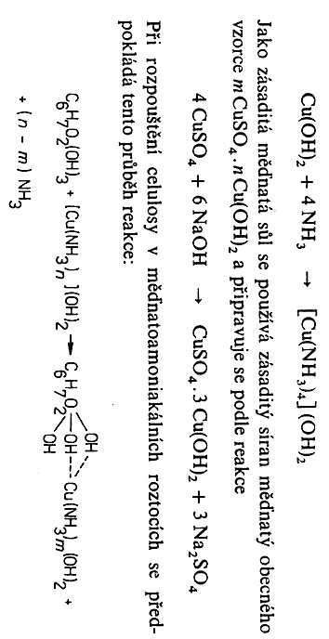
Schweitzerovo činidlo

Slide 64
Schweitzerovo činidlo
XANTOGENÁT CELULÓZY
ALKALICELULÓZA
REGREROVANÁ CELULÓZA
Roztok celulózy v NaOH přechází působením CS₂ na XANTOGENÁT CELULÓZY

Slide 65
Viskózové vlákno
ALKALICELULÓZA – oddělí se β a γ celulózy > zbude α celulóza
NaOH se oddělí od hemicelulóz a nižších MW celulóz DIALÝZOU
XANTOGENACE
Roztok v NaOH
Mokré zvlákňování do SRÁŽEDLA

Slide 66
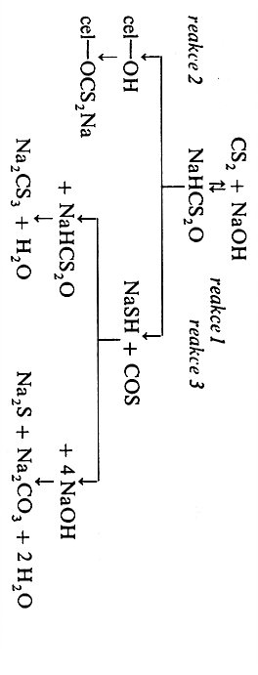
ALKALICELULÓZA
⇓
xantogenace
VEDLEJŠÍ REAKCE
REGENERACE

Slide 67
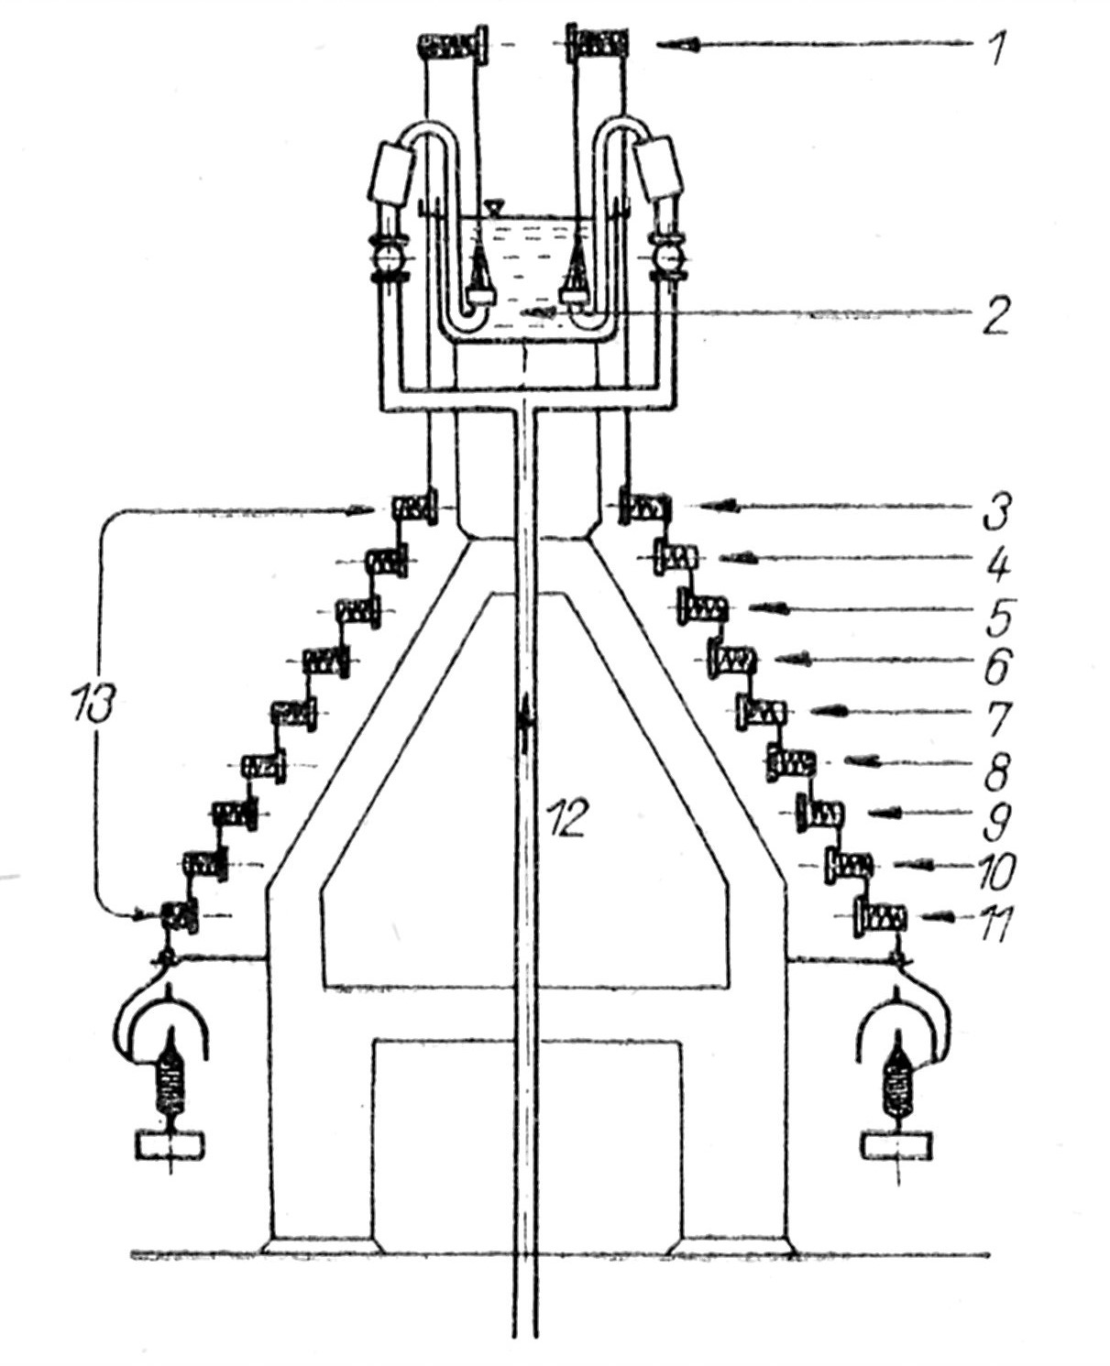
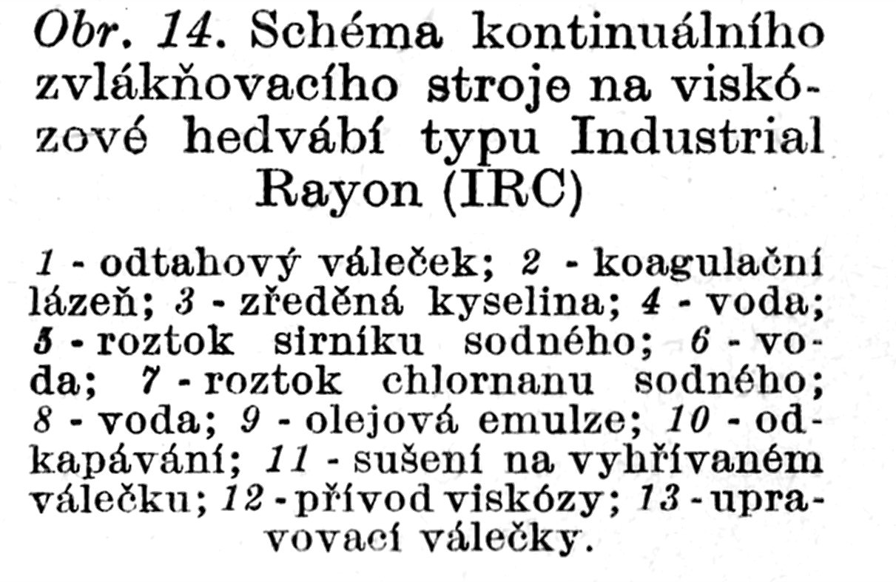
Před zhruba 50 lety:
viskózové vlákno bylo dominantním chemickým vláknem
technologie byla dovedena k téměř dokonalosti
PROČ JE DNES VLÁKNEM MINORITNÍM?

Slide 68
PROČ JE DNES VLÁKNEM MINORITNÍM?
Technologická náročnost
Mnoho kroků výroby
Časově náročné
Rozpouštědla nutná regenerovat
Náklady
Zařízení má mnoho strojů
Regenerace rozpouštědel
Ochrana životního prostředí
Sirouhlík (CS₂)
Evropa nechtěla investovat do např. víceplášťových budov a záchytu CS₂

Slide 69
Pomalé srážení > stejnoměrná struktura napříč vláknem > VYŠŠÍ PEVNOST > KORDOVÉ HEDVÁBÍ
SLUPKA
Jádro s jinou strukturou

Slide 70
KDE MÁ VISKÓZOVÝ KORD JEŠTĚ DNES ŠANCI?
KORD = hedvábí s extrémně vysokou pevností
VÝROBA UHLÍKOVÝCH VLÁKEN
PAN (polyakrylonitril) – hlavní surovina
Smoly z karbonizace černého uhlí (vedlejší produkt v koksovně) – minoritní surovina
Viskózový kord – nyní spíše opomíjená surovina > ŠANCE PRO VÁS!
Viskózový kord - dříve kostry pneumatik
Ukázka sekaných vláken

Slide 71
Viskózové hedvábí (vlákno na bázi polysacharidu) bylo prvním konkurentem PŘÍRODNÍHO HEDVÁNÍ (bílkovinné vlákno) V Československu dostupné už v roce 1934!

Slide 72
Působením ALKYLAČNÍCH ČINIDEL na ALKALICELULÓZU vznikají C-ALKYLDERIVÁTY CELULÓZY
Působením aldehydu vzniká POLOACETAL a pak může reagovat na ACETAL.

Slide 73
Oxidovaná celulóza
SYNTHESIA Pardubice > OKCEL
PRÁŠEK
TEXTILIE
Použití
Medicína – hemostatikum, vstřebatelné pokryvy ran
Technické – laky, fólie, ……..
Technologie výroby
Oxidace bavlny
H₂O₂, HNO₃, CHLORNANY, …
Druhy oxidované celulózy
Dělení podle toho, co způsobí oxidace na hlavním řetězci
Různé rozpustnosti ve vodě a v roztoku NaOH

Slide 75
Celulóza pro zastavování krve
XStat® is a first-in-kind hemostatic device for the treatment of gunshot and shrapnel wounds. XStat works by injecting a group of small, rapidly-expanding sponges into a wound cavity using a syringe-like applicator. Each sponge contains an x-ray detectable marker. In the wound, the XSTAT sponges expand and swell to fill the wound cavity within 20 seconds of contact with blood. This creates a temporary barrier to blood flow and provides hemostatic pressure.
US Patent 8,828,050 B2

Slide 76
Nitrocelulóza 1
SYNTHESIA Pardubice
Dodává se jako zvlhčená (voda, alkoholy) pevná látka
Použití
Vojenské
Civilní – plasty, laky, fólie, ……..
Technologie výroby
Oxidace buničiny nebo bavlny (starý název „střelná bavlna“)
HNO₃
Druhy nitrocelulózy
Dělení podle toho, kolik je obsah dusíku a jaká je viskozita roztoku v acetonu
Různé rozpustnosti v organických rozpouštědlech

Slide 77
Nitrocelulóza 2
Kolodium je roztok nitrocelulózy v etheru a ethanolu mající sirupovitou konzistenci, používaný v chirurgii jako "tekutý obvaz" a pro udržení krytí na místě. Natře-li se na kůži, zasychá do podoby pružného celulózového filmu.
Dnes se k tomuto účelu používají hlavně AKRYLÁTY, např. AKUTOL Spray.
Nitrocelulóza o vysokém stupni nitrace
Pyroxylin = jiný ANGLICKÝ název pro Nitrocelulózu

Slide 78
Nitrocelulóza 3
Rozpouštědlové laky
Nižší obsah dusíku > rozpustnost v EtOH a aromátech > politury
Střední obsah dusíku > nitrolaky > v ethylacetátu & butylacetátu > rychle schnoucí > PRUŽNÉ
PŘI POTŘEBĚ MĚKČÍCH FILMŮ > FTALÁTOVÁ ZMĚKČOVADLA
DŘÍVĚJŠÍ POUŽITÍ
Automobilové laky na karosérie
Laky na skluznice lyží (HISTORICKÝ POSTUP)

Slide 79
Nitrocelulóza 4 - CELULOID

Slide 80
CELOFÁN
Postup jako u viskózového vlákna, ale lití z PLOCHÉ HUBICE do srážedla
Křehká fólie > měkčení glycerolem (cca. 10 – 15 % hmot.)
Často lakován nitrocelulózovými laky > potravinářské obaly a obaly na cigarety (nyní BOPP)
Po zvlhčení tvarovatelný > uzavírání sklenic se zavařeninami atd.
Po zvlhčení POLOPROPUSTNÁ MEMBRÁNA > HEMOdialýza (dříve)

Slide 82
Acetát celulózy > vlákna, plasty
Kdysi vyráběla SYNTHESIA Pardubice
Nyní např. www.mazzucchelli.it > pro designové výrobky, např. brýle

Slide 83
Vlákna na bázi celulózy výrobní schémata I

Slide 84
Vlákna na bázi celulózy výrobní schéma II

Slide 85
Vazba molekul celulózy > sesíťovaná vlákna
Vazba přes –OH skupiny na RŮZNÝCH ŘETĚZCÍCH JE ŽÁDOUCÍ
Vazba přes –OH skupiny na jednom řetězci není žádoucí
Umělý pergamen – H₂SO₄ > balení tuků
Vulkánfíbr – ZnCl₂ > kufry, složky

Slide 86
Mikrokrystalická celulóza
Inertní látka pro přenos účinné látky léčiv a potravinových doplňků
Nakypřovací prostředek v potravinách
Vláknitá přísada do potravin

Slide 87
Celulóza jako MĚNIČ IONTŮ

Slide 88
Celulóza jako MĚNIČ IONTŮ

Slide 89
Celulóza jako CHROMATOGRAFICKÝ MATERIÁL

Slide 90
Celulóza jako CHROMATOGRAFICKÝ MATERIÁL

Slide 91
Celulóza jako CHROMATOGRAFICKÝ MATERIÁL
KŘEMELINA

Slide 92
Nanocelulóza
Nanocellulose, or microfibrillated cellulose (MFC)
is a material:
composed of nanosized cellulose fibrils with a high aspect ratio (length to width ratio). Typical lateral dimensions are 5–20 nanometers and longitudinal dimension is in a wide range from tens of nanometers to several micrometers. It is pseudo-plastic and exhibits the property of certain gels or fluids that are thick (viscous) under normal conditions, but flow (become thin, less viscous) over time when shaken, agitated, or otherwise stressed. This property is known as thixotropy. When the shearing forces are removed the gel regains much of its original state. The fibrils are isolated from any cellulose containing source including wood-based fibers (pulp fibers) through high-pressure, high temperature and high velocity impact homogenization (see manufacture below).
Nanocellulose can also be obtained from native fibers by an acid hydrolysis, giving rise to highly crystalline and rigid nanoparticles (generally referred to as nanowhiskers) which are shorter (100s to 1000 nanometers) than the nanofibrils obtained through the homogenization route. The resulting material is known as nanocrystalline cellulose (NCC).

Slide 93
Nanocelulóza
MOŽNÁ TO ZKUSÍME UDĚLAT V LABORKÁCH!
AFM height image of carboxymethylated
nanocellulose adsorbed on a silica surface. The scanned surface area is 1 μm² > VLÁKNA MAJÍ průměr cca. 80 – 100 nm

Slide 94
Celulózy v práci konzervátora a restaurátora
Typ celulózy nebo jejího derivátu | Fyzikální forma | Použití | poznámka
Nativní celulóza | Vlákna | Doplňovací materiál pro papír a kartónu | Případně dobarvit do odstínu restaurovaného dokumentu
Nitrocelulóza | Roztok | Lepidlo, tmel | Výplňový tmel plněný dřevitou moučkou
Karboxymethylcelulóza | Roztok | Lepidlo | Restaurování tapet, lepení papíru
Propionát celulózy Acetobutyrát celulózy | Tuhá látka | Imitace přírodních lesklých hmot | Zpracování v tavenině

